Slide 1

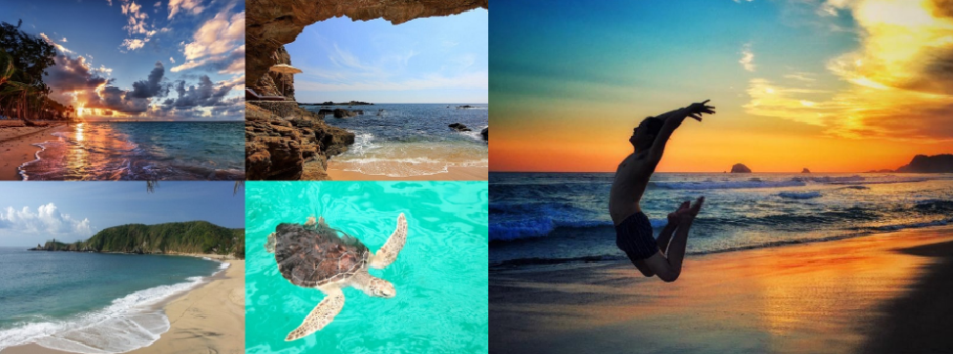
PLAYAS MAGICAS
DESCRIPCION DEL TOUR
Sumérgete en la belleza natural y los paisajes escénicos de estas encantadoras playas de la costa Oaxaqueña. Ventanilla, Mazunte, San Agustinillo y Zipolite.
Iniciaremos nuestro tour en la increíble “Isla Ventanilla” en el recorrido podrás observar cocodrilos en su hábitat natural y la extensa flora y fauna de esta hermosa reserva natural protegida por la gente del pueblo, posteriormente nos desplazaremos a Mazunte que es conocida por su arte local, como la Fábrica de Cosméticos Naturales y sus hermosas playas de aguas turquesas donde disfrutaremos por un lapso de una hora y media para seguir nuestro viaje a una de las playas más famosas del mundo, Zipolite (Playa Nudista), después de un buen bronceado de piel y regresaremos a la playa de San Agustinillo para relajarnos y degustar de una exquisita Gastronomía Costeña, posteriormente recibirás instrucciones de tu guía para acordar la hora y punto de partida.
Horario
Salida: 9:00 AM
Retorno: 6:00 PM
Incluye:
Transportación Terrestre Entrada a la reserva Guía de Turistas Aguas Hidratantes Seguro de Viajero
Precio
$850 °° Por Persona
Recomendaciones
Traje de Baño Toalla Bloqueador Sandalias

Slide 2
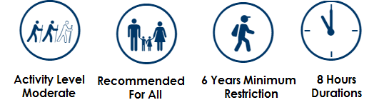
MAGICAL BEACHES
TOUR DESCRIPTION
Immerse yourself in the natural beauty and scenic landscapes of these enchanting beaches of the Oaxaca coast. / Ventanilla, Mazunte, San Agustinillo and Zipolite.
We will start our tour in the incredible "Isla Ventanilla" in the tour you will see crocodiles in their natural habitat and the extensive flora and fauna of this beautiful nature reserve protected by the people of the town, later we will move to Mazunte which is known for its local art , like the Factory of Natural Cosmetics and its beautiful turquoise beaches where we will enjoy for an hour and a half to continue our trip to one of the most famous beaches in the world, Zipolite (Nude Beach), after a good tan of skin and return to the beach of San Agustinillo to relax and taste an exquisite Gastronomy Costeña, later you will receive instructions from your guide to agree the time and point of departure.
Schedules: Price:
Departure: 9:00 AM $1,200.00 Per Person
Return: 6:00 PM
Includes: Land Transportation, Boat Ride, Hydrating Beverages, Tour Guide, Traveler Insurance.
What to bring?
Bathing Suit, Sandals, Towel, Sunscreen and Hat.

